Slide 1
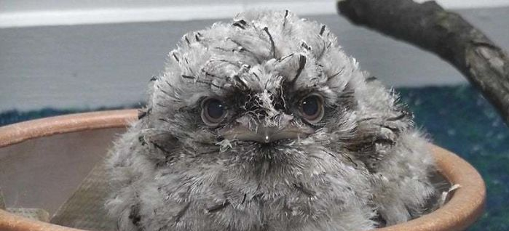
Des mignons bébés
podarges hyper expressifs
N°4

Slide 2
Ils ressemblent peut-être à des hiboux, mais c'est une toute autre espèce d'oiseau ! Si vous ne l'avez pas encore fait, il est temps de rencontrer les sosies de grenouilles qui vivent en Australie, en Asie du Sud-Est et dans le sous-continent indien. Ces oiseaux nocturnes ont une grande bouche, beaucoup de plumes duveteuses et leurs petits sont si adorables que cela nous fait fondre le coeur.

Slide 3
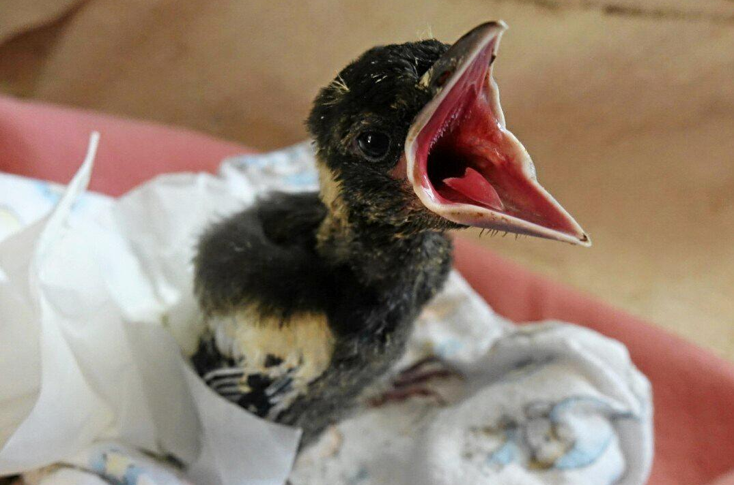

Slide 4
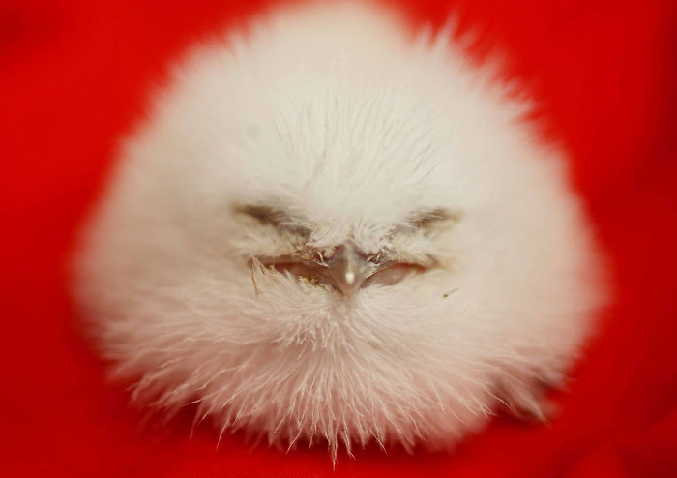

Slide 5
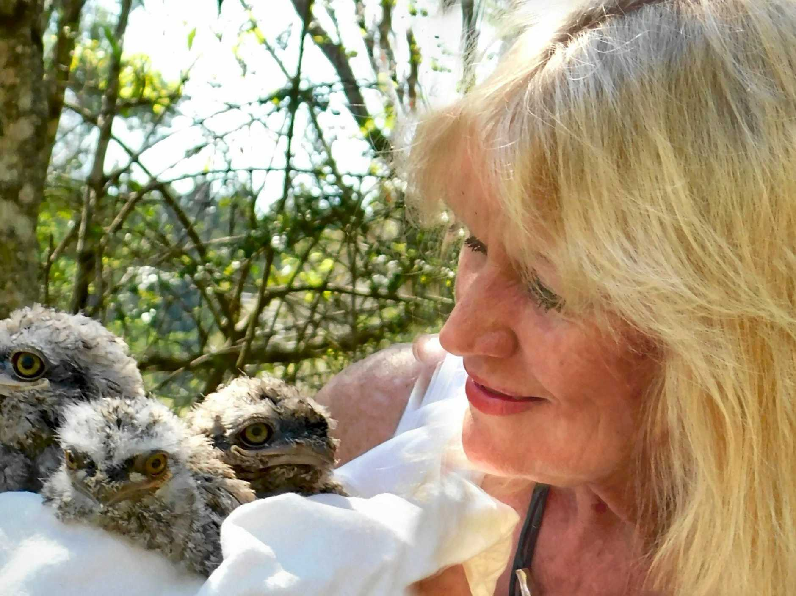

Slide 6
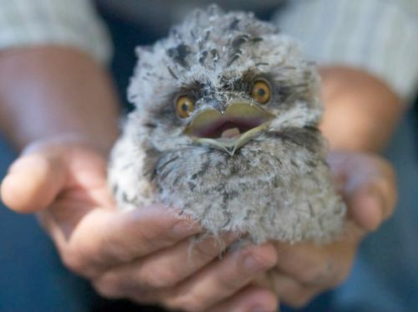

Slide 7
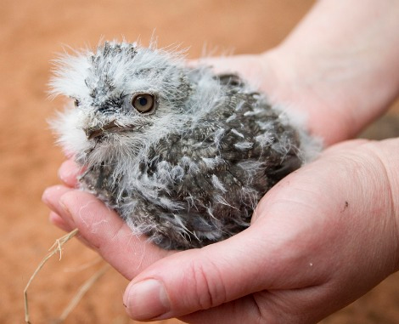

Slide 8
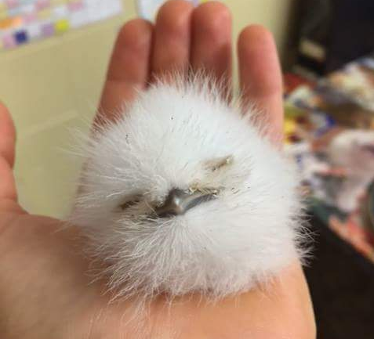

Slide 9
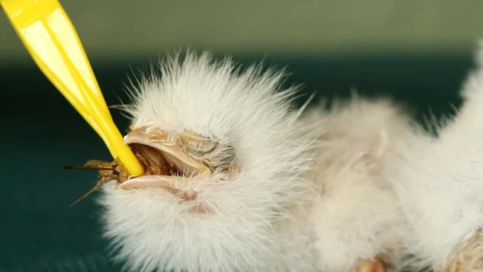

Slide 10
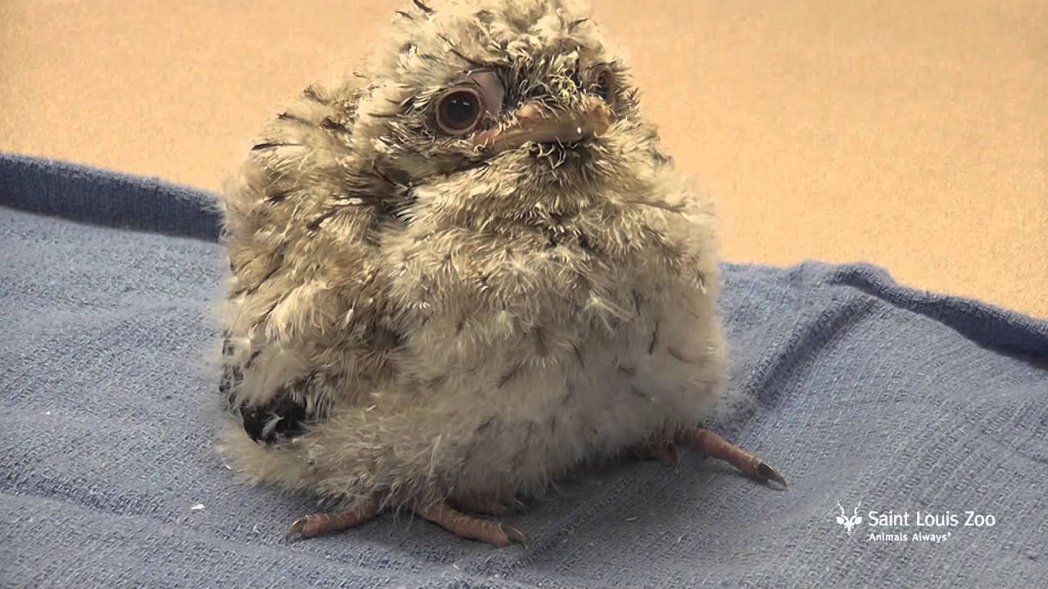
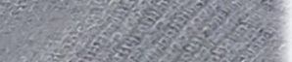

Slide 11
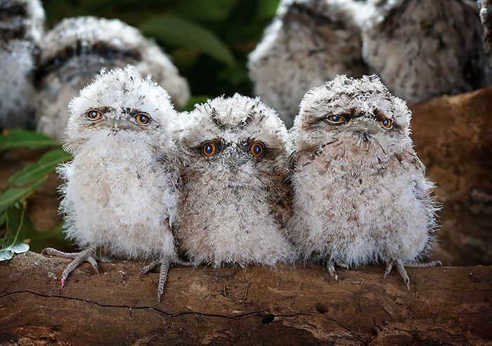

Slide 12
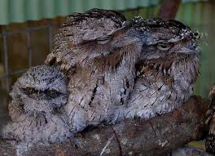

Slide 13
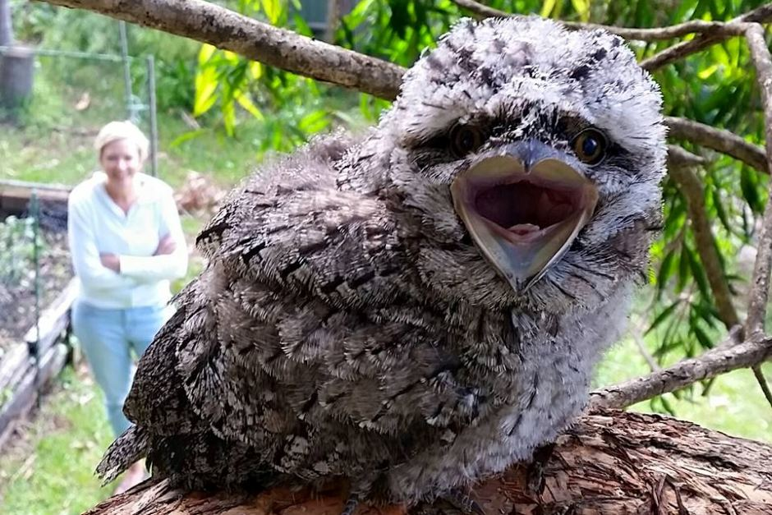

Slide 14
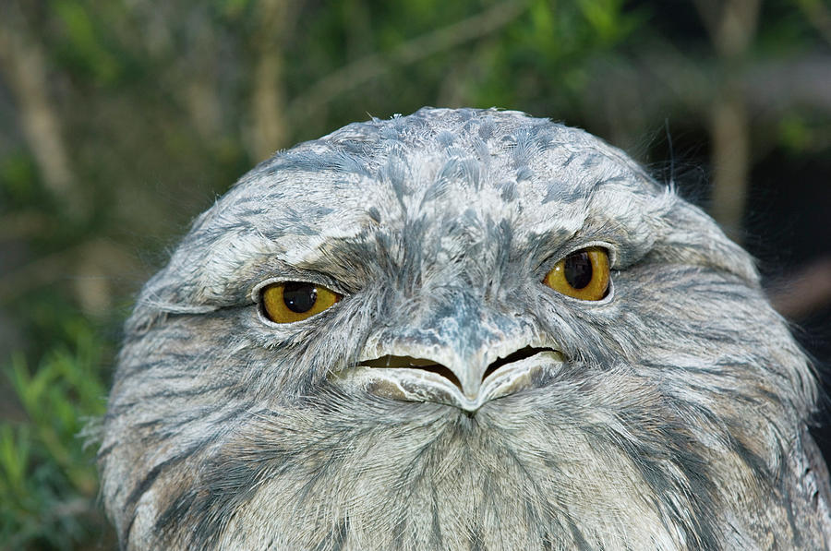

Slide 15
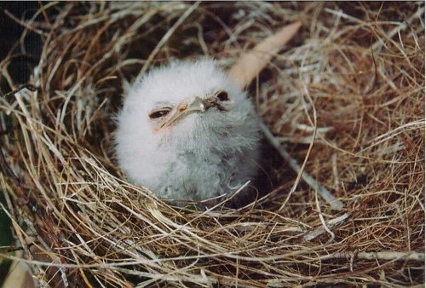

Slide 16
C’était
Des mignons bébés
podarges hyper expressifs

